Slide 1
Innovación y Eficiencia: Cómo Aplicar la IA en Tu Trabajo
Descubre cómo la Inteligencia Artificial puede ayudarte en tus labores.
Lic. Moisés Alaín Mayet Solano

Slide 2
¿Qué es la Inteligencia Artificial?
La inteligencia artificial (IA) es una tecnología que permite a las computadoras simular el intelecto.

Slide 3
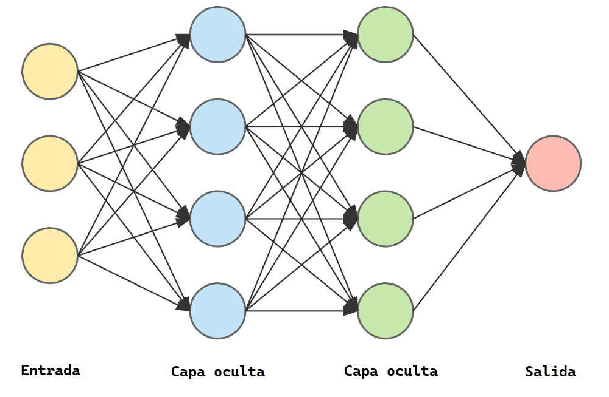
¿Cómo funciona?
Preguntas
Instrucciones
Datos
Respuestas
Imagen/Audio/Video
Análisis
Predicciones

Slide 4
¿Por qué necesitamos la IA?
Permite automatizar y agilizar tareas cuya ejecución puede resultar aburrida o requerir mucho tiempo a los seres humanos.

Slide 5
¿Qué nos frena?
Miedo al uso de las herramientas IA
Resistencia al cambio
Velocidad de desarrollo
Donde aplicar IA

Slide 6

Carta filtrada del CEO de Shopify
Antes de solicitar más personal y recursos, los equipos deben demostrar por qué no pueden lograr sus objetivos usando IA. ¿Cómo se vería esta área si agentes autónomos de IA ya formaran parte del equipo? Esta pregunta puede llevar a discusiones y proyectos realmente interesantes.
Añadiremos preguntas sobre el uso de la IA en nuestro cuestionario de desempeño y revisión entre pares

Slide 7
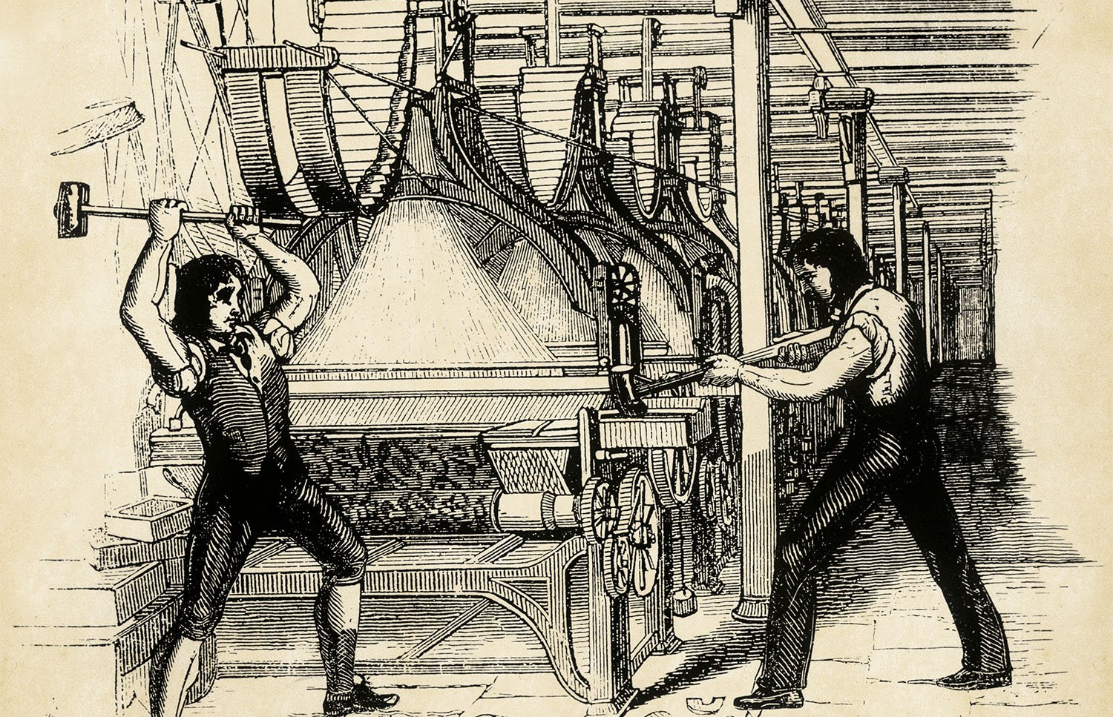
¿Prescindir de un empleado?

Slide 8
Romper le hielo
¿Cómo usar la IA en mi oficina?
Que herramientas gratuitas de IA puedo usar en la oficina.
Quiero automatizar el proceso de gestión documental.
Quiero organizar mi tiempo más eficientemente.

Slide 9
Tú eres "El Jefe"
Delegación efectiva
Identificación de actividades
Comunicar lo que deseas
Transición
Seguimiento y control

Slide 10




Herramientas IA
Anthropic
Hebbia
Read AI
Gemini

Slide 11
¿Cuál usar?
Depende de las necesidades específicas de las personas que manejan los procesos. La inteligencia artificial abarca muchas áreas y cada herramienta está diseñada para resolver distintos problemas.

Slide 12
IA para la Productividad
ChatGPT: generación de contenido, redacción.
Fireflies.ai: resumen y transcripción de reuniones en tiempo real.
Notion AI: Mejora la organización de ideas y documentos con IA.

Slide 13
IA para automatización de procesos
Zapier: Automatiza tareas y conecta aplicaciones sin necesidad de programación
Asana Intelligence: Optimización y gestión de proyectos con IA.
Claude: Asistente de IA para simplificar tareas repetitivas.

Slide 14
IA para manejo de información
Perplexity AI: Búsqueda avanzada de información con IA.
Notion AI: Mejora la organización de ideas y documentos con IA.
Otter.ai: Notas de voz automaticas, archivo y gestión de transcripciones.

Slide 15
IA para atención y soporte
Mailbutler: Optimización de la comunicación por correo electrónico.
Freshworks: Gestión de tickets y asistencia conversacional
Trengo: Plataforma que centraliza conversaciones de múltiples canales en un solo panel

Slide 16
IA para reclutamiento y selección
Workable: Plataforma con IA para adquisición de talento.
HireVue: Entrevistas en video y evaluaciones impulsadas por IA.
Textio: Optimiza la redacción de ofertas de empleo.

Slide 17

Agentes
Es una plataforma de automatización de procesos sin código que permite a los usuarios conectar diferentes aplicaciones y servicios para automatizar tareas y flujos de trabajo

Slide 18
Consejos
Comienza con herramientas simples.
Evalúa resultados y ajusta.
No sustituyas, complementa con IA.
Aprende constantemente.

Slide 19

La IA no es el futuro, es el presente.
La clave está en saber integrarla estratégicamente.
¡Potencia tu trabajo con inteligencia!

Slide 20
Gracias

